Slide 1
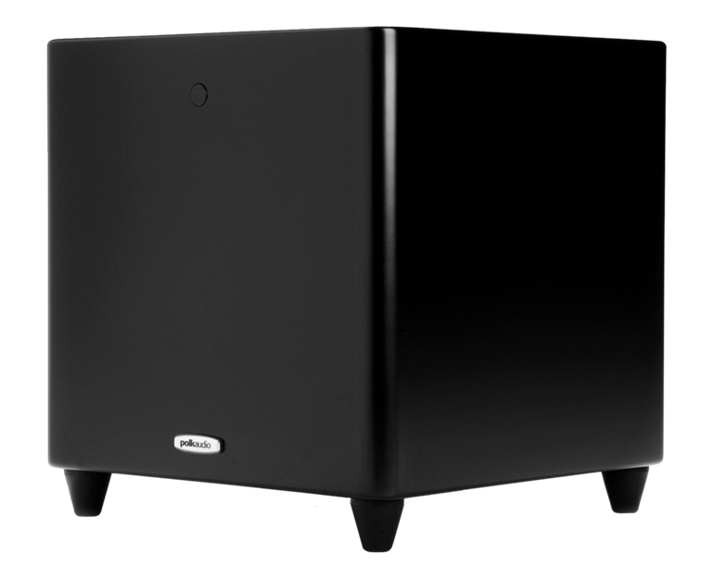
Subwoofer Speaker
DSW PRO 550
Professional Subwoofer System
FEATURE
완벽한 볼륨을 위해 설계되었으며, 왜곡이 없는 저주파에 대해 세밀하게 튜닝되었으며, 내부 브레이싱 및 감쇠되어 내부 스탠드 파동 제거
Polk 지능형 증폭기는 우수한 음향을 내고, 전력을 보다 효율적으로 사용하며, 더 적은 전력으로 구동 가능
Feed forward 왜곡 억제 기술을 통해 과도한 왜곡이나 손상의 위험 없이 성능 한계를 정상보다 훨씬 높게 설정가능
Polk의 독점적인 PRO™ 기술 프로그램이 최적의 베이스 및 블렌딩 세팅으로 구성
포함된 원격 컨트롤러로 간편하게 설정 가능
SPECIFICATION
항목 | 세부내용
Total Frequency Response | 23Hz-160Hz
Nominal Impedance | 8 ohms
Lower and Upper -3dB Limits | 30 Hz → 125 Hz
Driver Enclosure Type | Downward firing slot port
Driver Complement | (1) 10" (25.4 cm) d (Round) Dynamic Balance polymer composite cone driver - Subwoofer
Peak Power | 400 Watts
Continuous Power | 200 Watts
Amplifier Class | Class D
Dimensions (WxHxD) | 38.1 x 40.96 x 39.37cm
Weight | 18.6kg
경기도 성남시 분당구 판교로 723(분당테크노파크) B동 604-2호
TEL : 031-709-1061 / FAX : 031-709-1062

